Slide 1

LOGO de la empresa o Fotos del Grupo… (mosaico) o imagen que impacte….. creatividad que recolecte la experiencia, construcción…. Nota: Se dejan los logos SENA

Slide 2
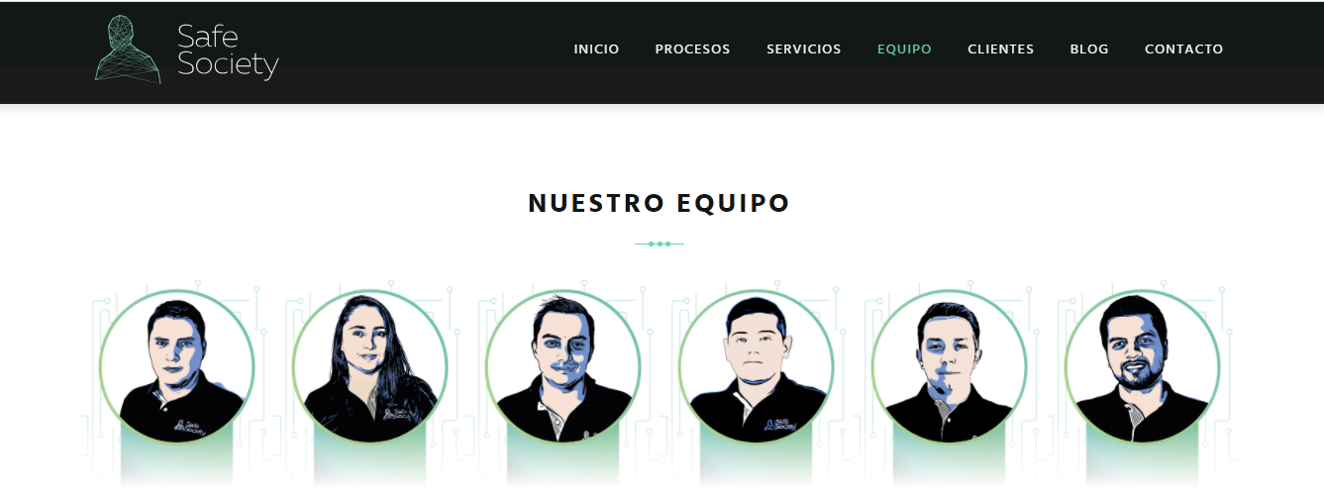
EQUIPO DE TRABAJO
Foto / Rol / Funciones
Ver ejemplo:::: https://www.safesociety.co/

Slide 3
Nombre del Proyecto
Logo del proyecto
Tiempo estimado: 4 meses ( Julio a Octubre)

Slide 4
CLIENTE
Institución Educativa
Logo
ELLOS CONFÍAN EN NOSOTROS:
Foto / nombre de las personas que apoyaron el proyecto
Profesor 1…. Profesor 2…. Profesor 3….. Coordinador …. rector

Slide 5
Problema:

Slide 6
Estrategia:

Slide 7
Objetivo General:
Diseñar un Sistema de Información donde xxxxxxxxxxxxxxx.

Slide 8
Objetivos Específicos:
Recolectar la suficiente información para establecer la estructura de la base de datos.
Diseñar los formularios o pantallas del sistema de información para establecer los detalles de colores, Interfaz gráfica de usuario, entre otros.
Diseñar la base de datos para establecer el repositorio de la información que va a tener el sistema de información.
Codificar el sistema de información de acuerdo al diseño del mismo, para que sea legible y entendible por la máquina.
Aplicar pruebas con el fin de hacer los ajustes en el sistema de información.
Elaborar la documentación (manual de usuarios) del sistema de información para que facilite el uso por parte de las personas.

Slide 9





Herramienta de Desarrollo:
Maquetación del Proyecto, Bocetos : Mockflow
Mapa de Navegación
Leguaje Etiquetas HTML / Hojas de Estilo CSS
Lenguaje Web : PHP
Modelo Entidad Relacion MER – Software DIA
Motor de Base de Datos :MySQL

Slide 10
Costos
Actividades | Horas / Días / Meses | Valor
Recolección de Información, entrevistas, fotografías, otros. |  | $ 000.000 pesos colombianos, pero solo es un valor estimado del proyecto pues no se cobrará a la institución (sin ánimo de lucro)
Maquetación(Bocetos)
Sitio WEB
Base de datos
Pruebas
Otros
Total: | 4 meses (máximo 5 meses) | NO VALOR (SIN ANIMO DE LUCRO)

Slide 11
PRUEBA DE FUEGO Interfaz WEB Mostrar el Sistema de Información : Sitio Web (Formularios) y Base de Datos MySql Se recomienda editar un video para manejar los tiempos (tiempo de 5 minutos)

